Slide 1
量子网络的实验研究
李传锋
中国科学技术大学
2026年9月

Slide 2
1. 把论文稳定到Nature大子刊水平
2. 量子网络实验研究
3. 光是什么
2

Slide 3
1. 把论文稳定到Nature大子刊水平
2. 量子网络实验研究
3. 光是什么
3

Slide 4
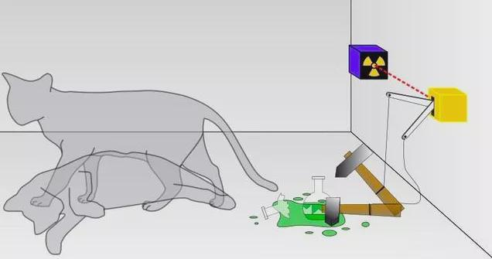
1991年郭光灿教授给科大90级上光学课
9002：
段路明
林 媛
何力新
李志远
段昌奎
方 晖
李传锋
等
9004：
封东来
郑阳恒
平 源
朱林繁
等
9007：
陈增兵
等
其中讲到：薛定谔猫
4

Slide 5
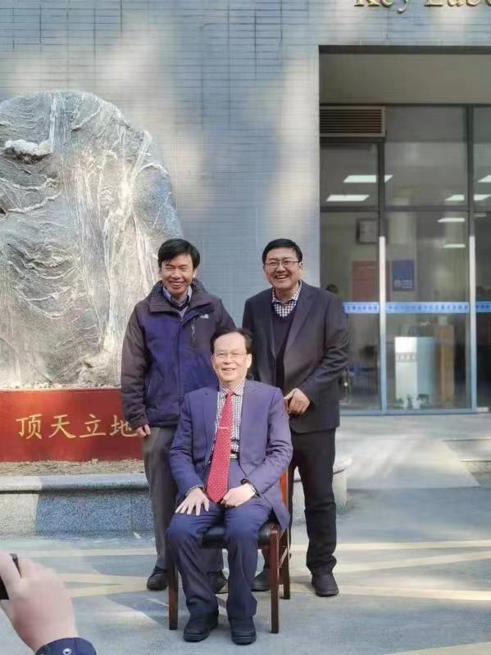
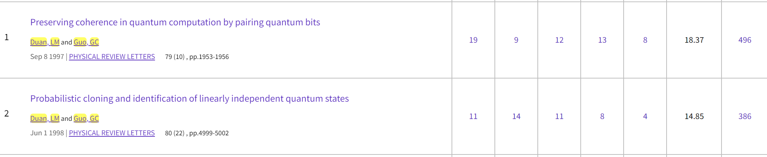
段路明和我到郭老师的量子光学实验室读研。当时没经费，只能做理论研究。
1995年：Shor算法；BEC。
段：量子信息
我：BEC
段：全国百篇优博。量子光学研究组开始全部转向量子信息研究。
5

Slide 6
量子光学方向的最后一个研究生
《量子光学》成绩仅为及格，被郭老师训导后开始专注科研。
研究了BEC的孤子和QND测量，终于可以博士毕业。
Chuan-Feng Li and Guang-Can Guo, The one-dimensional soliton state of Bose-Einstein condensate, Optics Communications 150, 219 (1998).
Chuan-Feng Li and Guang-Can Guo, Quantum nondemolition measurement of the atom number of a Bose-Einstein condensate, Physics Letters A 248, 117 (1998).
只剩一个人在做量子光学，充分认识到科研不能单打独斗。
1999年毕业后留校，决定：转做量子信息，并转做实验。
6

Slide 7
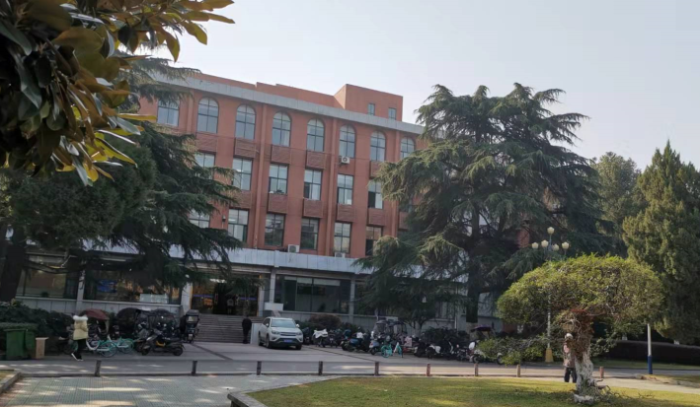
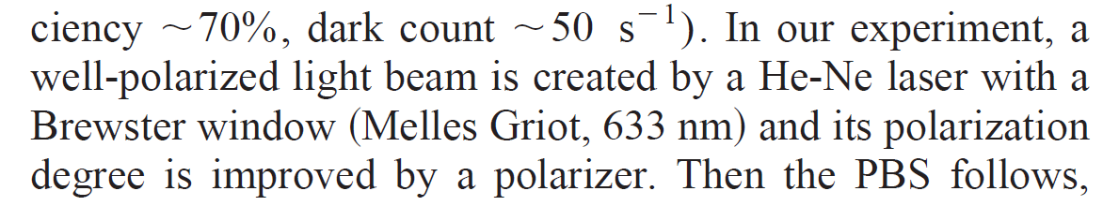
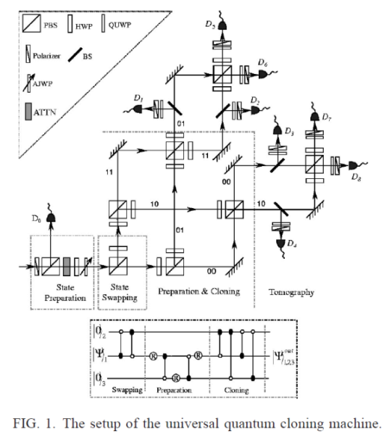
转弯转得有些大，导师比较谨慎
郭老师担任“非线性科学”项目首席科学家。有了一些经费。
我：老师，您觉得我做哪个实验比较好？
郭老师：你买个氦氖激光器，做概率量子克隆吧，做完投Nature。
概率量子克隆
to
普适克隆
第一次冲Nature失败。又过了20多年才成功。
7

Slide 8
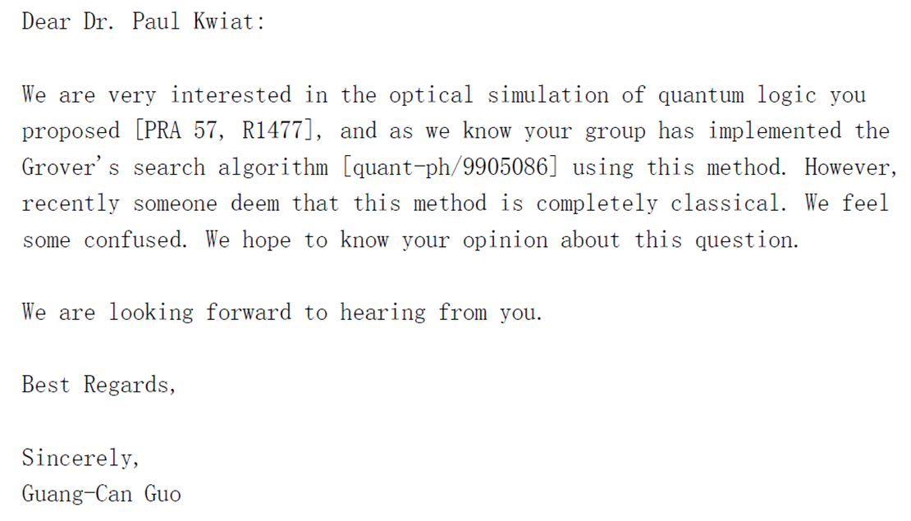
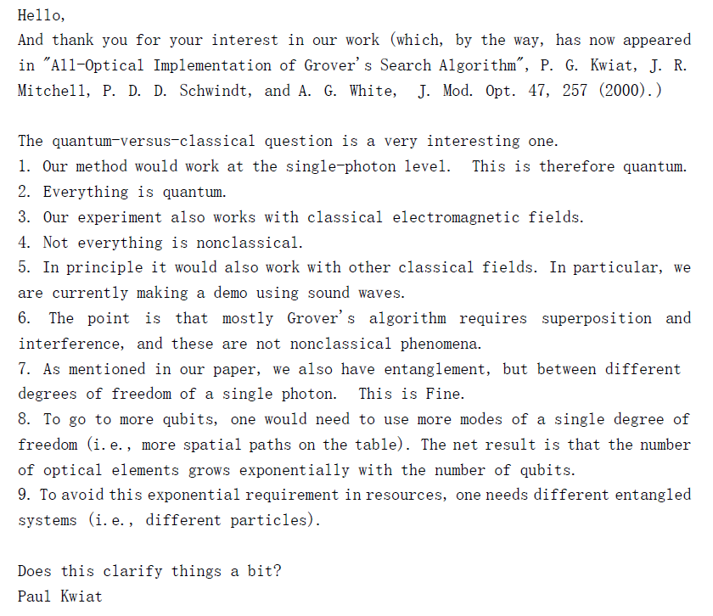
Discuss with P. Kwiat
8

Slide 9
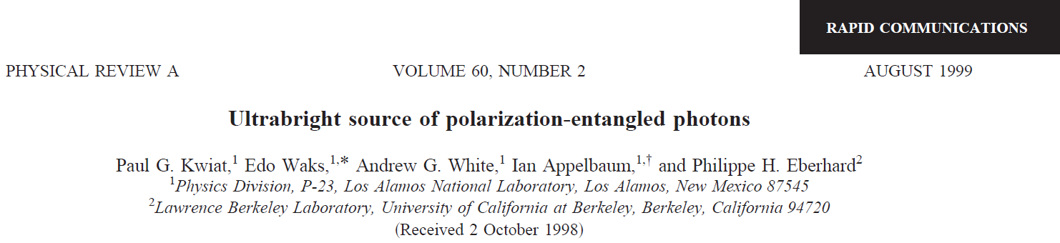
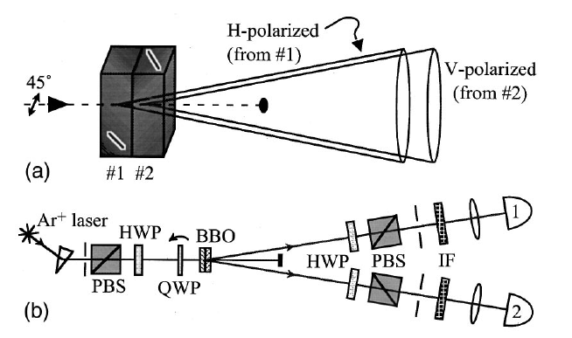
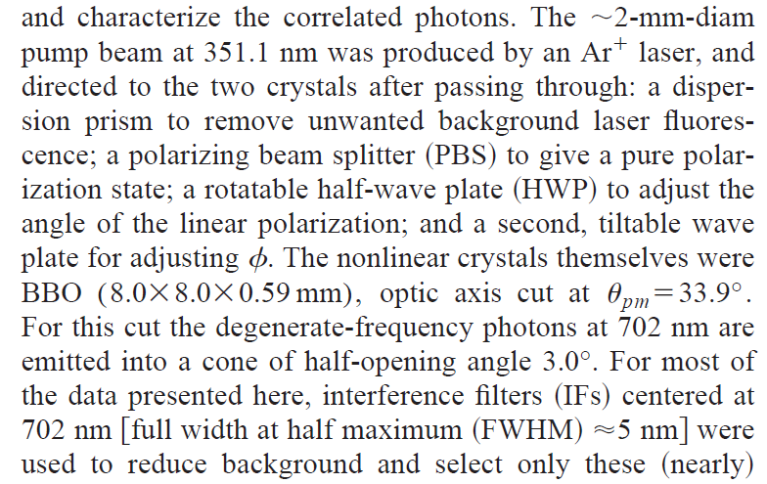
Follow P. Kwiat，用SPDC做纠缠光子对
9

Slide 10
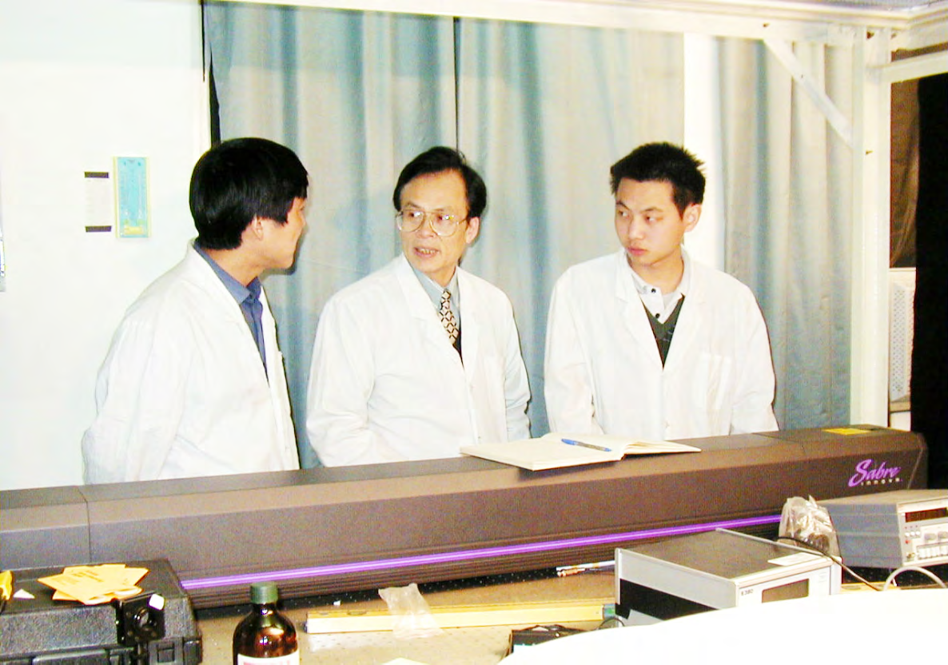
出现了一个实验天才
我第一次充分意识到人的天赋是不同的，要挖掘每个人的天赋
10

Slide 11
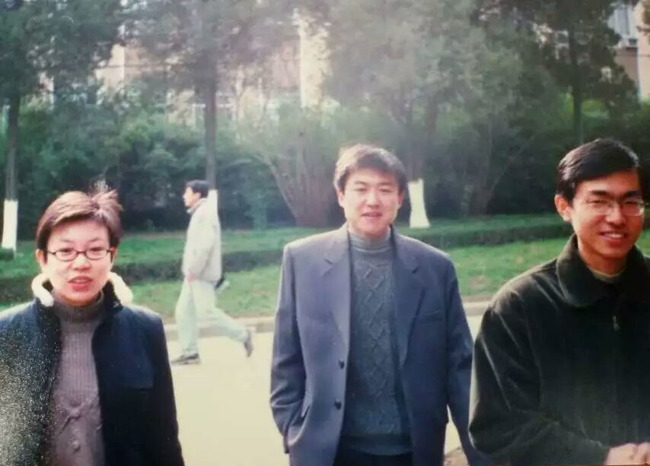
组内其他人开始逐步定位
11

Slide 12
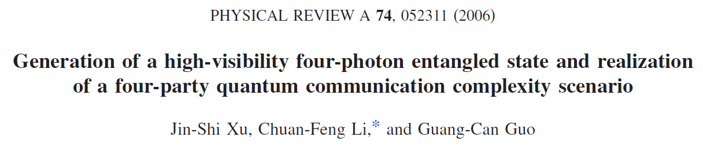
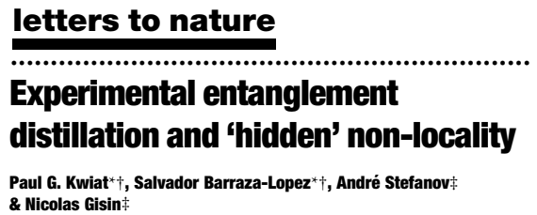
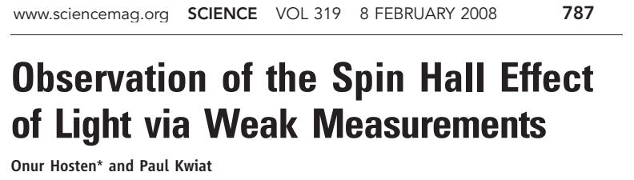
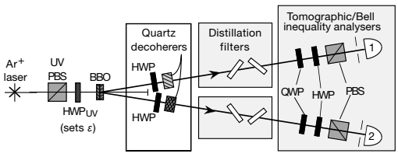
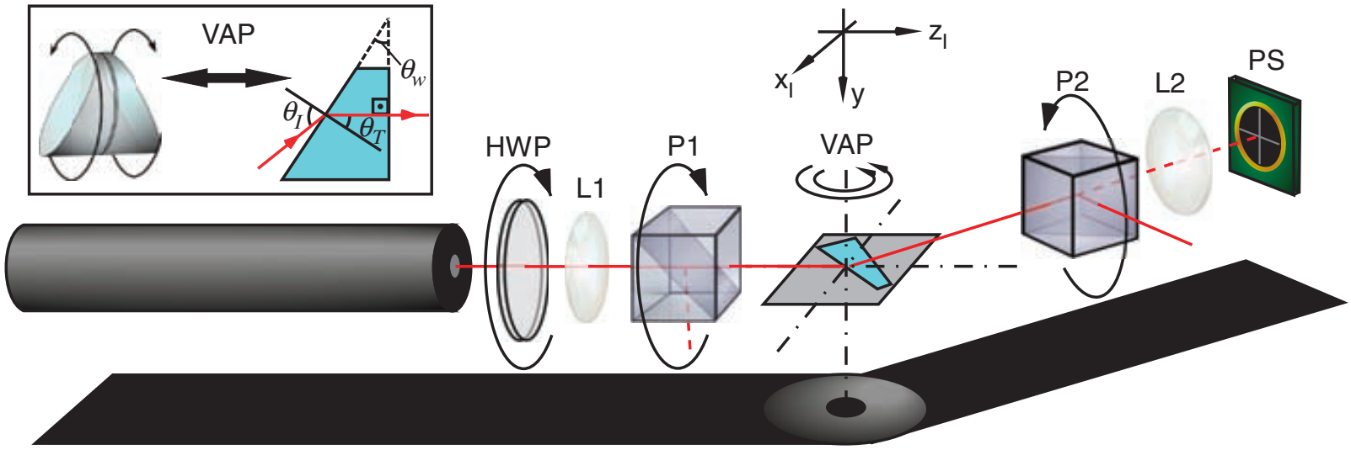
加强临门一脚，提高学术品位
郭老师认为四光子技术可做出PRL工作，希望我加强临门一脚，提高学术品位。
于是更多的看文献，尤其Paul Kwiat的每篇论文仔细拜读，提升品位。
12

Slide 13
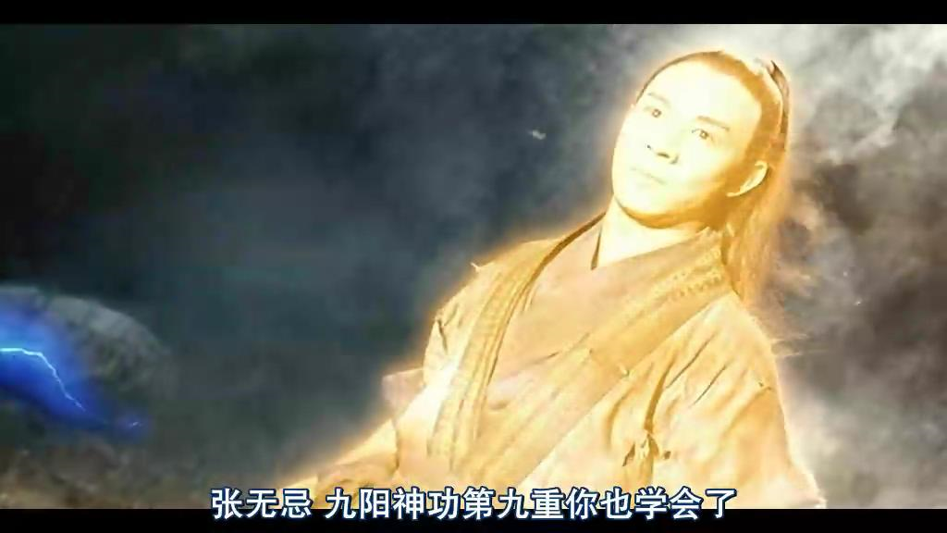
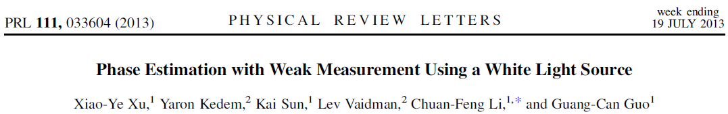
加强临门一脚，提高学术品位
郭老师认为四光子技术可做出PRL工作，希望我加强临门一脚，提高学术品位。
于是更多的看文献，尤其Paul Kwiat的每篇论文仔细拜读，提升品位。
9元一个的LED
13

Slide 14
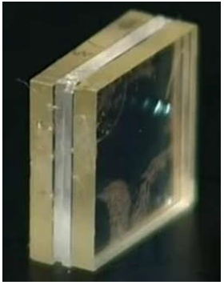
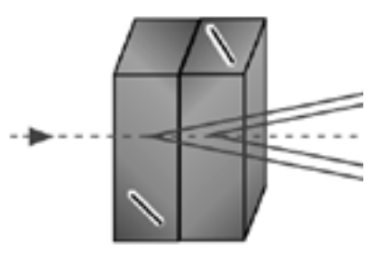
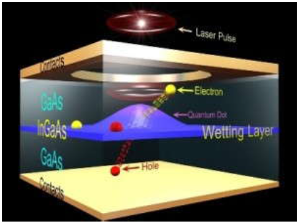
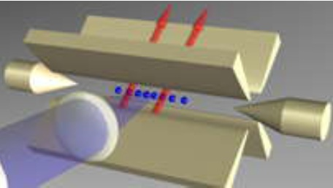
我们组构建的量子网络
量子网络
PRL 15, Nat. 21
不同体系间的结合
NPhys26
NC 15
多光子纠缠源
确定性量子光源
量子存储节点
量子操作节点
自发参量下转换(SPDC)
光致激发
(PL,PLE)
原子频率梳(AFC)
无噪声PE（NLPE）
光纤腔耦合
参量光系统
量子点，色心
稀土掺杂晶体
离子阱，原子
14

Slide 15
我的publications，从理论到实验，从光学到原子到固体，各态历经，很有代表性。
感谢导师郭光灿教授的指导和支持，感谢合作者们，让我有机会发表：
Nature 1篇；
Nature Photon./Phys./Mater./Comput. Sci./Rev. Phys.等Nature大子刊 13篇；
PRL/Nature Commun./Science Adv. 91+26+15=132篇。
基本结论：1篇Nature大子刊 ~ 10篇PRL/NC/SA。
结论对还在积累reputation的研究组而言，是有参考价值的。
15

Slide 16
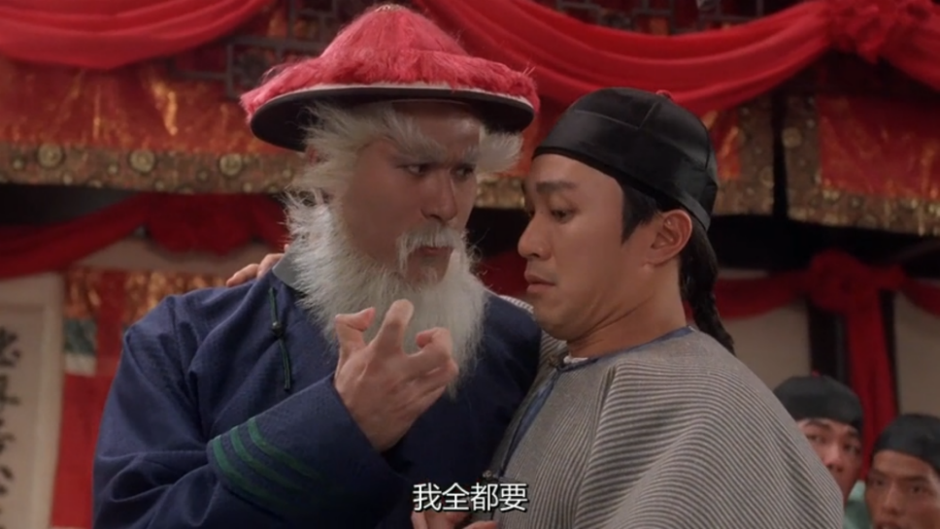
为什么需要Nature/Science和Nature大子刊？
1）因为水涨船高了！现在约40%的PRL来自中国。
2）量子信息同行，尤其科大内卷严重。
3）领导希望能在欧美的话语系统占领先机。
16
Notes:
很快没有大子刊，科大年青人上优青都难了。
陈仙辉说

Slide 17
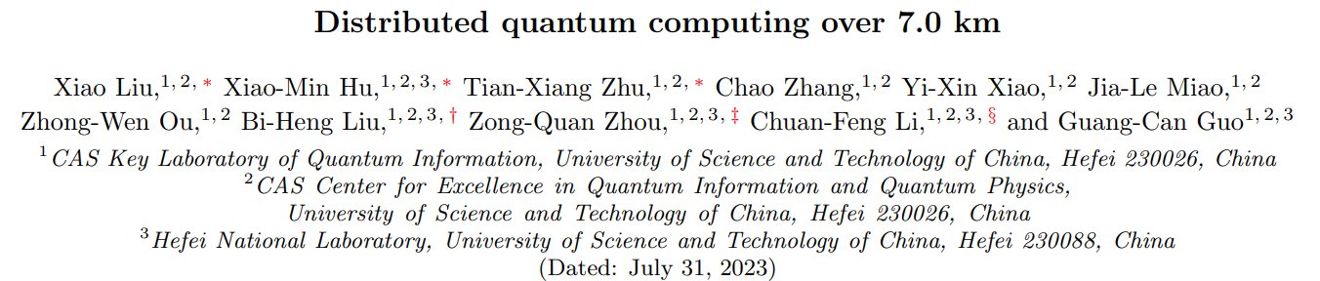
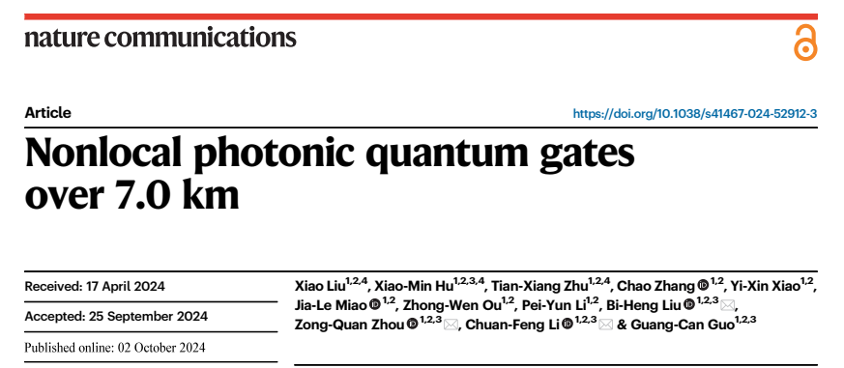
稳定到Nature大子刊
1. 首先要能送审，过Editor这一关
选题要有故事性，吸引眼球。题目可适当over-sell增加送审几率
17

Slide 18
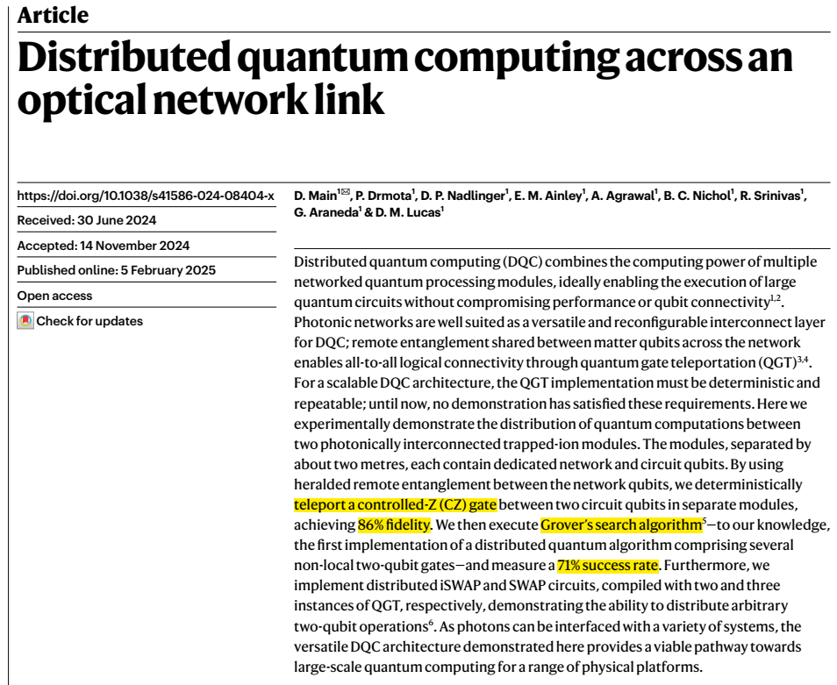
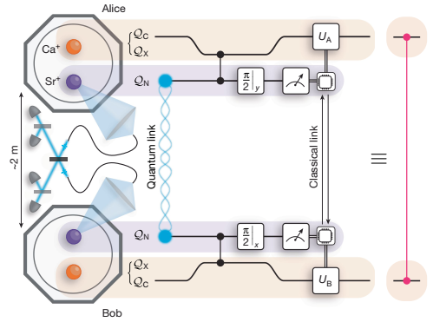
稳定到Nature大子刊
1. 首先要能送审，过Editor这一关
选题要有故事性，吸引眼球。题目可适当over-sell增加送审几率
性能一般，但是DQC的要素具足。
18

Slide 19
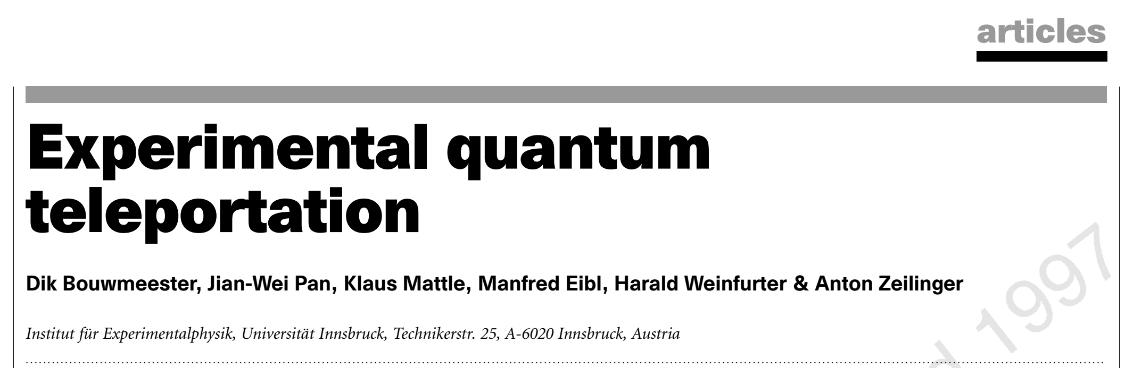
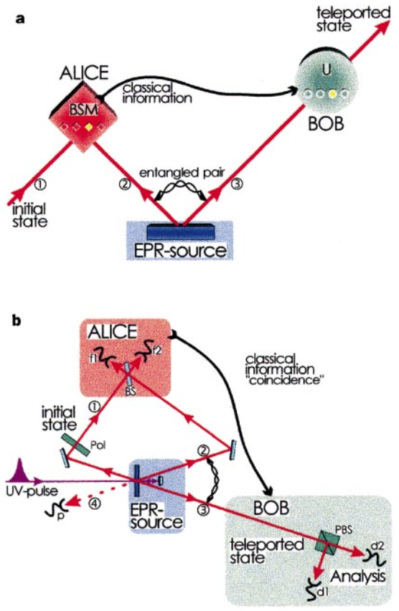
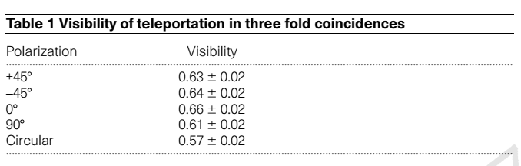
稳定到Nature大子刊
2.“首次实现”比“性能指标高”更重要！
性能指标较差。但是首次实现！
稍晚几个月，另有2篇类似论文发表，可惜不是第一个，而逐步被遗忘。
19

Slide 20
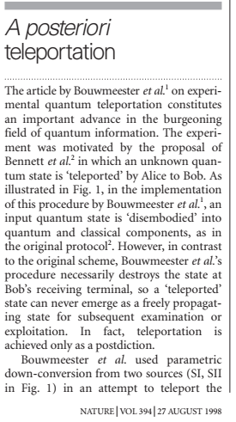
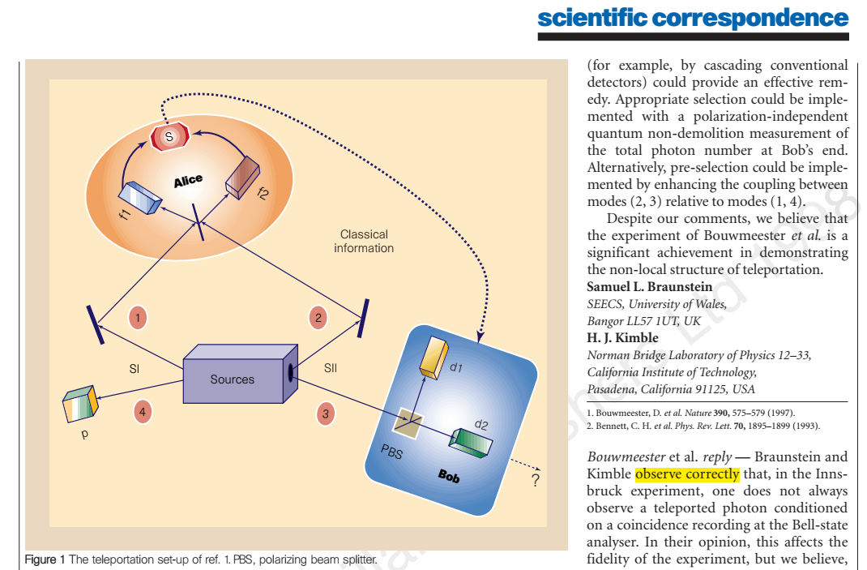
稳定到Nature大子刊
2.“首次实现”比“性能指标高”更重要！
Comment by Braunstein and Kimble
20

Slide 21
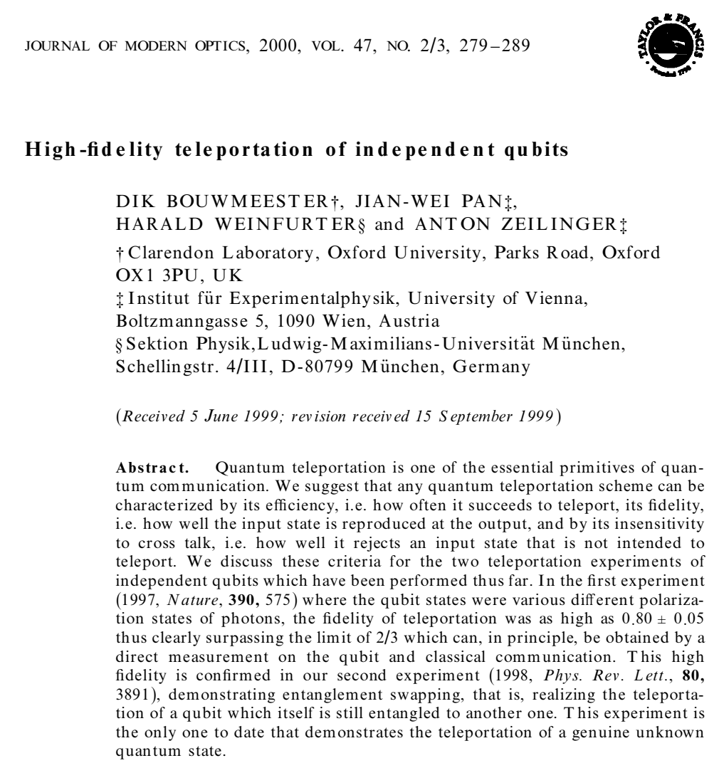
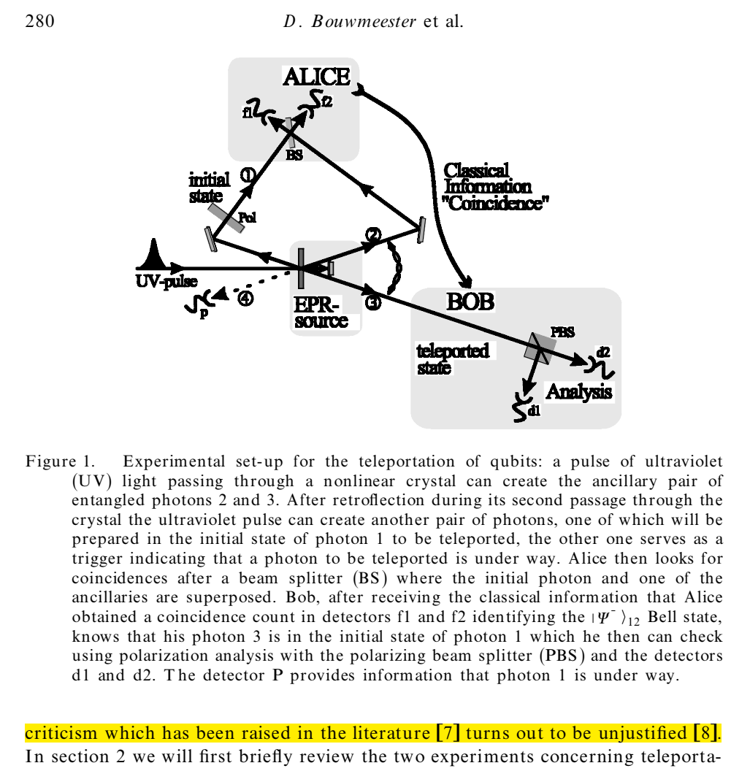
稳定到Nature大子刊
21

Slide 22
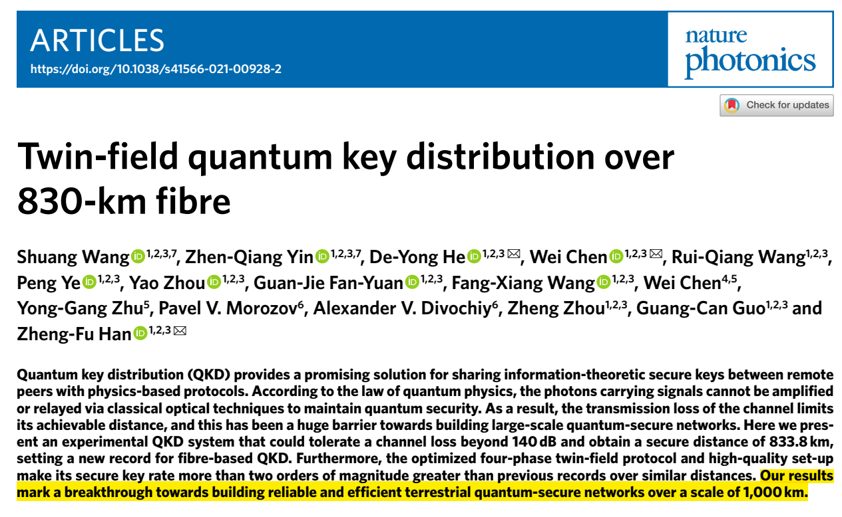
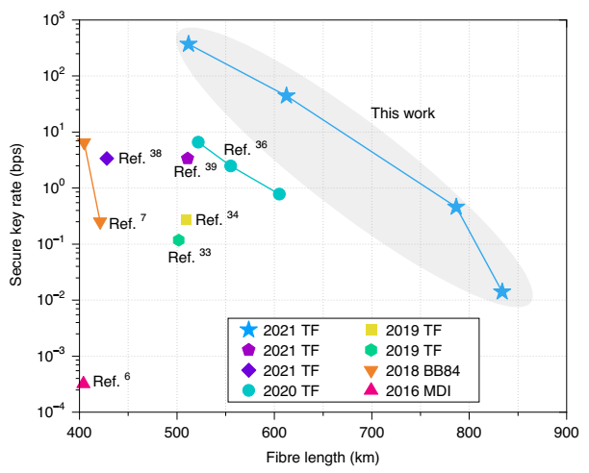
稳定到Nature大子刊
3.“性能指标高”到一定程度，去实现下一个milestone
双场QKD将安全距离提升至830公里，迈向千公里QKD
22

Slide 23
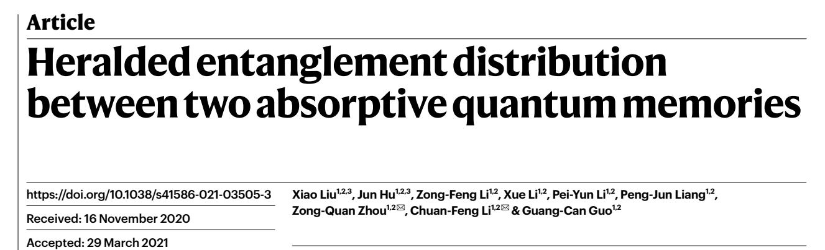
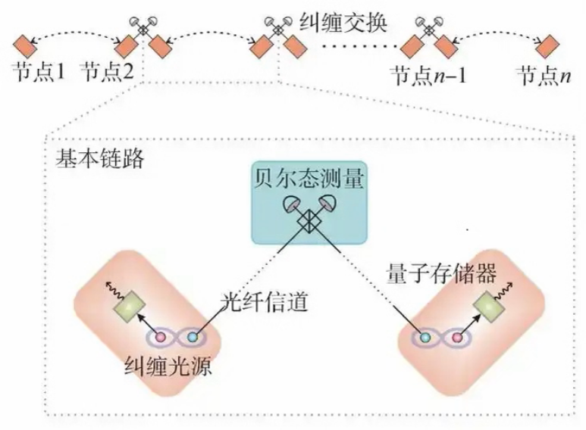
稳定到Nature大子刊
3.“性能指标高”到一定程度，去实现下一个milestone
首次实现多模式量子中继
单模式量子中继通信速率受限于L/c
此前已有多个组实现量子中继，但都是单模式的。而要想走向远程，需要多模式量子中继。
23

Slide 24
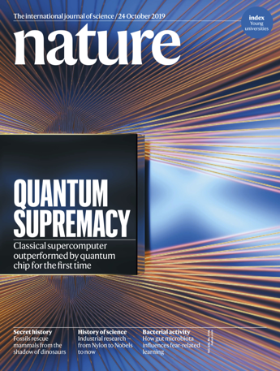
稳定到Nature大子刊
3.“性能指标高”到一定程度，去实现下一个milestone
谷歌首次演示量子计算优越性（2019年10月）
53个量子比特的专用量子计算机
计算一个特殊的问题（ sampling the output of a quantum circuit generating random numbers ）
耗时200秒完成。
用经典超级计算机预计需要10000年（IBM：2天）。
2021年，中国团队用经典超算打破“量子优势”。
24

Slide 25
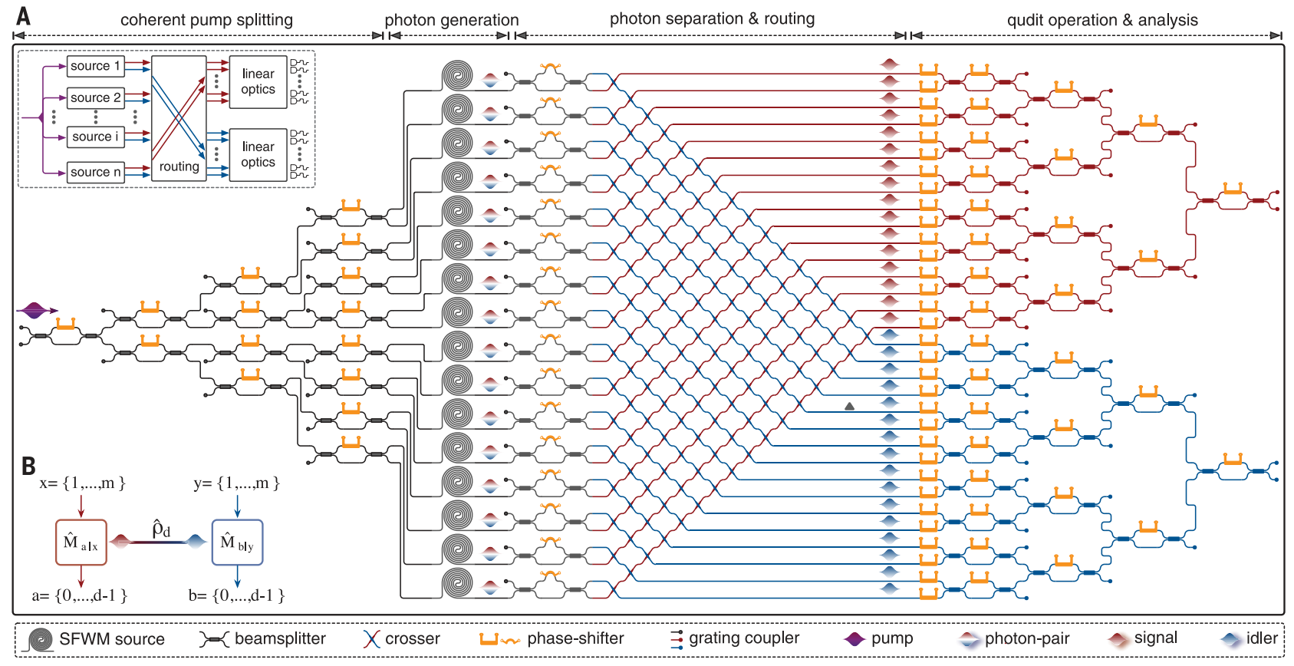
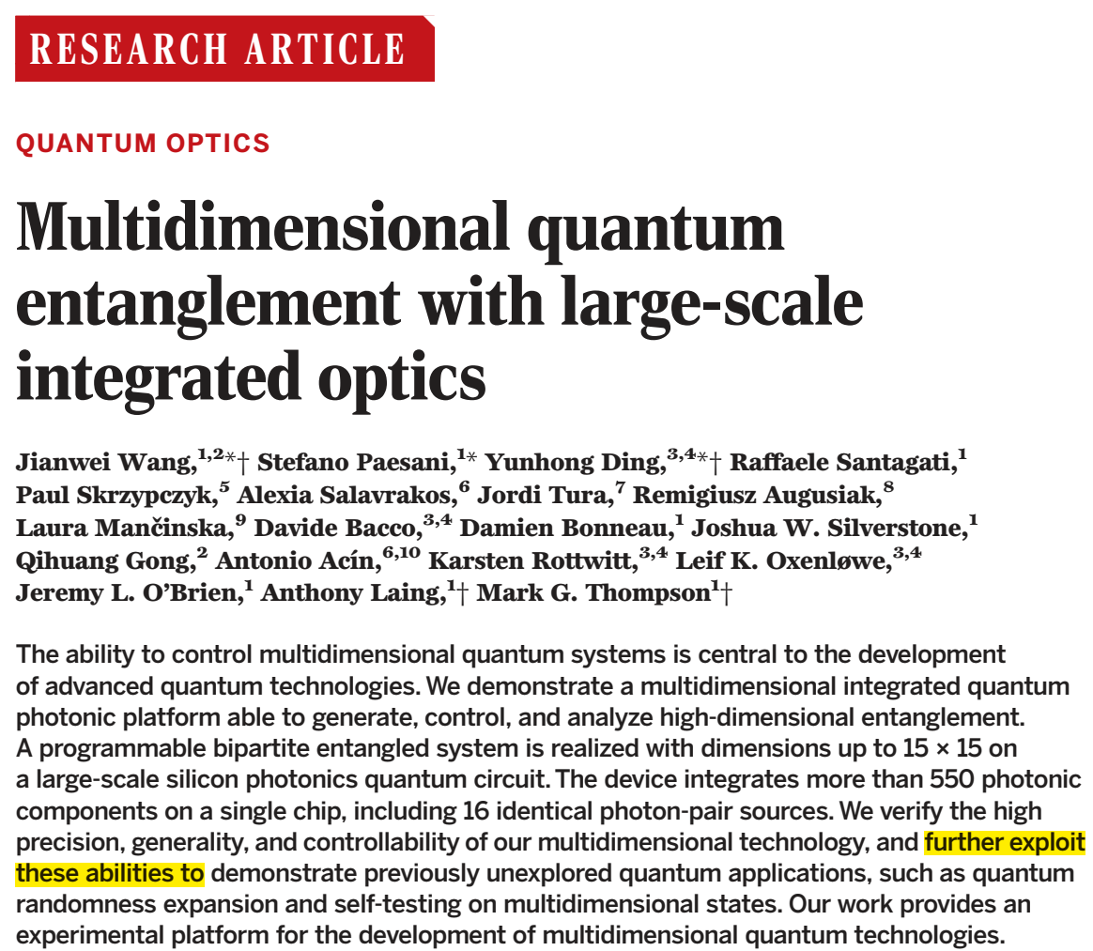



稳定到Nature大子刊
4. 工作量要饱满！不能仅仅是PRL的体量。千万不要把一篇大文章拆成几篇小文章（这一点很容易被忽略！）
25

Slide 26
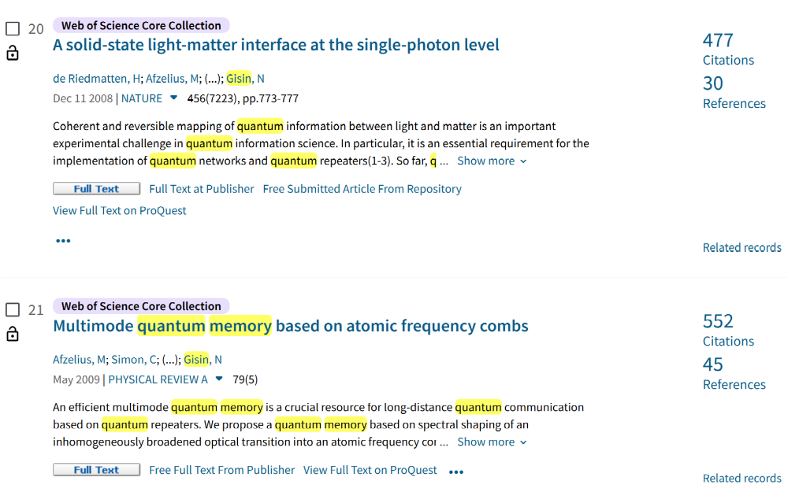
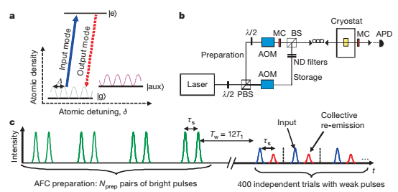
稳定到Nature大子刊
5. 先发表大文章，再发表小文章来补充阐述。（否则容易变成两篇小文章）
26

Slide 27
稳定到Nature大子刊
6. 具体建议：1）技术要不断累加，更上一层楼
有无相生，难易相成。离开舒适区会有一段时间很模糊，但尽量不要在舒适区停留太久，要咬牙往前走。
比如：
线性光学→集成光学→再加束缚原子……
冷原子→BEC →超固体……
腔内单原子→腔内多原子→腔内分子……
稀土离子系综→单个稀土离子……
光子+微波+声子……
27

Slide 28
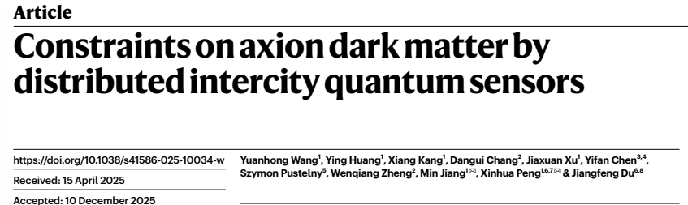
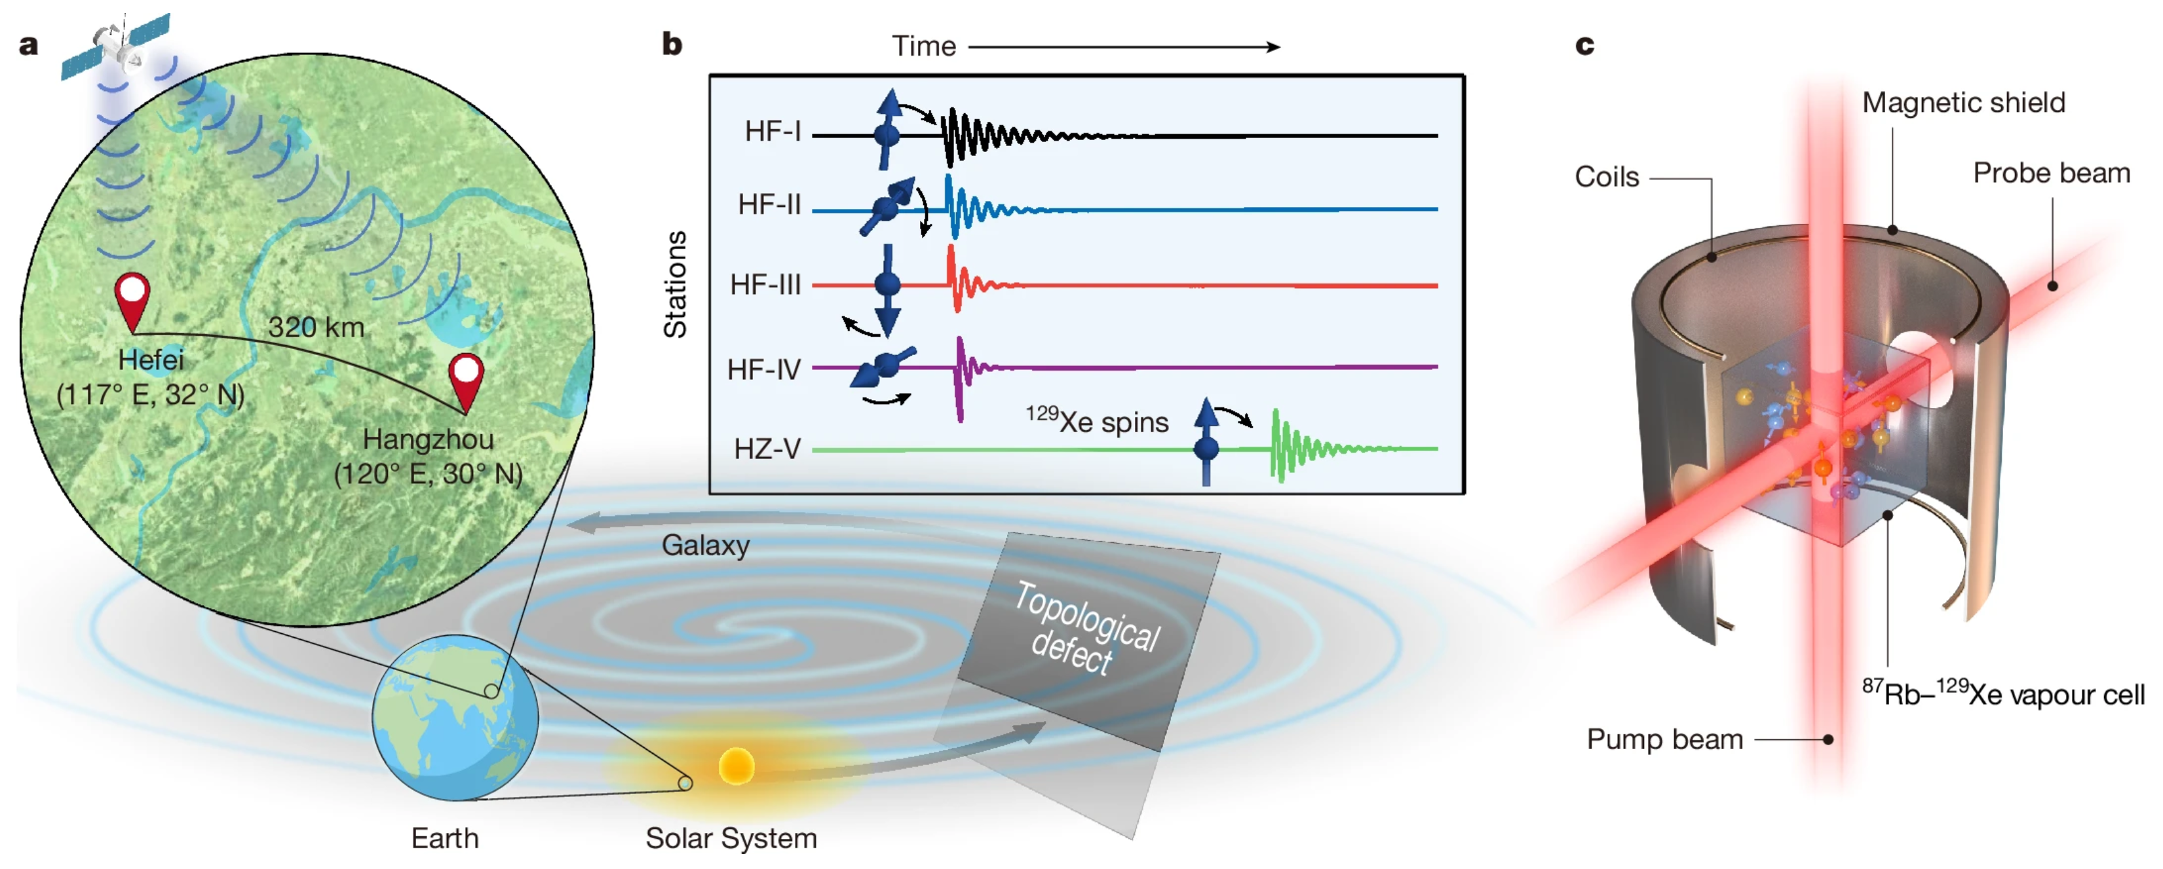
稳定到Nature大子刊
6. 具体建议：1）技术要不断累加，更上一层楼
尤其量子通信和量子传感要走出实验室
distributed intercity quantum sensors in Hefei and Hangzhou
28

Slide 29
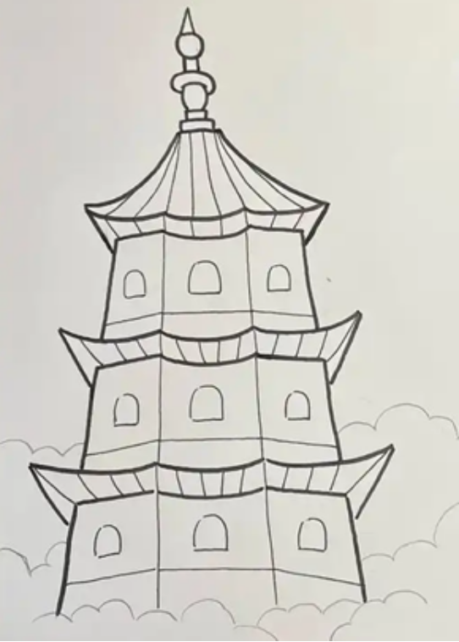
稳定到Nature大子刊
6. 具体建议：2）提升学术品味
做科研就像建高塔。提升技术把塔变高，提升品味把塔变宽。
Nature, Science和大子刊隐藏在塔的某个角落，而不是只在塔的最顶端。
塔越高，竞争对手越少，发Nature/Science和大子刊也相对容易。
提升技术
简单的技术也可发好文章，但很难，需要很高的学术品味。
提升品味
29

Slide 30
稳定到Nature大子刊
6. 具体建议：2）提升学术品味
6. 具体建议：3）善于用AI（凭空多出一位大师级合作者）
30

Slide 31
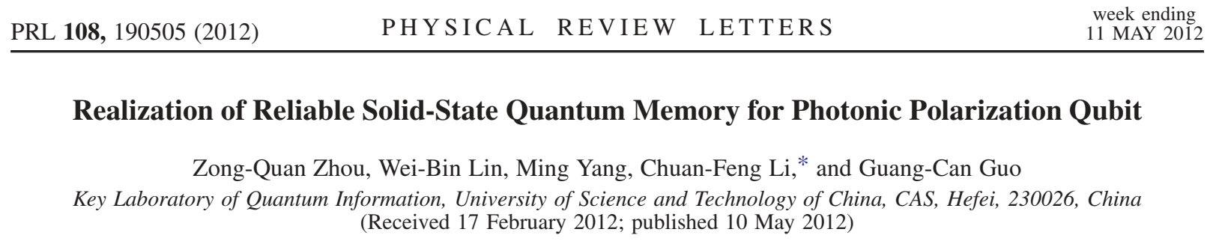
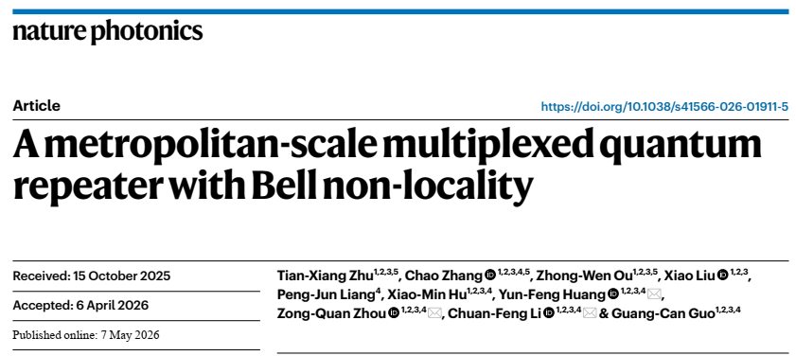
稳定到Nature大子刊
要一直努力到什么时候才能告一段落呢？
成为一个方向的世界引领团队时，可稳定到Nature大子刊。
固态量子存储方向第一篇论文，Nature Photonics审稿意见：我不建议这篇论文在任何杂志发表。
经过14年努力，固态量子存储主要指标全面领先。
最近的一篇Nature Photonics审稿一次过。
尚需稀土单离子也赶上来。
31

Slide 32
稳定到Nature大子刊
世界上好东西很多，不能看到哪个好做哪个，哪个热门做哪个。那样永远在follow。要能点石成金，把冷门做成热门，引领一个方向。
认准方向就轻易不要动摇，一直累加技术，做到在这个方向世界领先。这时候，同行就会指望你们团队代表整个方向去和其他方向PK。审稿就比较容易通过了。
32

Slide 33
1. 把论文稳定到Nature大子刊水平
2. 量子网络实验研究
3. 光是什么
33

Slide 34


量子网络
量子网络概念由Wolf奖获得者Cirac, Zoller等人首次提出
34

Slide 35




量子网络
量子网络概念被广泛接受
35

Slide 36


量子网络
典型的量子网络的构成
36

Slide 37




量子网络
量子网络一些标志性进展：
单原子
相距21米
Rempe group,
Nature 484, 195 (2012)
Atom 1 操作比特
Atom 2&3 通信比特
离子阱
Monroe group,
Nature Phys. 11, 37 (2015)
距离：1m
纠缠产生率：4.5/s
金刚石NV色心
三节点网络，相距7m, 2m
Hanson group,
Science 372, 259 (2021)
冷原子
三节点网络，相距~12.5km
Pan&Bao group,
Nature 629, 579 (2024)
37

Slide 38



量子网络
量子网络一些标志性应用演示：
离子阱系统 分布式量子计算
Lucas group, Nature 638, 384 (2025)
原子系统 DI-QKD
Pan&Bao group, Science 391, 592 (2026)
离子阱系统 DI-QKD
Pan group, Nature 652, 51-57 (2026)
38

Slide 39


量子网络
构建长程网络：长程纠缠分发
技术路线1：量子中继
  分段建立纠缠，量子存储(QM)用于同步
  指数损耗下降为多项式损耗
技术路线2：可搬运量子存储
  新型的量子通信信道
  长存储时间等价于低信道损耗
技术路线3：量子卫星等空间信道
三种信道，与经典网络类似
39

Slide 40


国际上建成/在建的城域量子中继网络
荷兰: 代尔夫特理工大学
QuTech
金刚石NV色心
120公里光纤
西班牙: ICFO @巴塞罗那
Q-networks / EuroQCI-Spain
稀土离子掺杂晶体
40

Slide 41


国际上建成/在建的城域量子中继网络
美国: 哈佛/MIT/林肯实验室
Boston-Area Quantum Network (BARQNET)
金刚石NV色心
50公里光纤
美国: 芝加哥大学/阿贡实验室/费曼实验室
Chicago Quantum Exchange
金刚石NV色心
180公里光纤
41

Slide 42


国际上建成/在建的城域量子中继网络
美国：石溪大学/布鲁克海文实验室
New York
原子气体
158公里光纤
中国: 中科大
Hefei
冷原子，单原子，
离子阱，稀土离子掺杂晶体
等等….
42

Slide 43
我们组构建的量子网络
量子网络
PRL 15, Nat. 21
不同体系间的结合
NPhys26
NC 15
多光子纠缠源
确定性量子光源
量子存储节点
量子操作节点
自发参量下转换(SPDC)
光致激发
(PL,PLE)
原子频率梳(AFC)
无噪声PE（NLPE）
光纤腔耦合
参量光系统
量子点，色心
稀土掺杂晶体
离子阱，原子
43

Slide 44
量子存储器
量子存储器的主要技术指标：
可定义综合指标：效率时间带宽积，反映有效的加速能力
技术指标 | 定义 | 对量子通信结果的影响
保真度 | 写入及读出量子态相似度 | 量子态传输准确性
效率 | 光子写入及读出的几率 | 决定量子态传输速率
时间 | 存储时长 | 决定量子态传输距离
带宽 | 频域吸收带宽 | 决定量子态传输速率
多模式 | 存储容量 | 决定量子态传输速率
工作波长 | 光子波长 | 光纤传输要求通讯波段
可集成性 | 微纳尺度存储器件 | 实际应用中的可扩展性
C. Simon, et al., Eur. Phys. J. D 58, 1 (2010)
44

Slide 45





量子存储物理系统
量子存储物理系统:
原子系综：原子气体、稀土离子掺杂晶体等
“单原子” 体系：原子、离子、缺陷等
45

Slide 46
量子存储物理系统
量子存储物理系统:
原子系综：原子气体、稀土离子掺杂晶体等
“单原子” 体系：原子、离子、缺陷等
    优点：
    4f电子跃迁优异的相干性
    物理化学性质稳定
    易加工、可集成
46

Slide 47

稀土离子晶体国际研究组
美国：普林斯顿，CIT，芝加哥大学等。晶体中单稀土(eg. Er)离子；
欧洲：日内瓦，ICFO等。离子系综做量子存储（AFC方案）；
澳大利亚：澳洲国立大学（ANU）。卫星量子存储。
1.3亿欧元
经费未知
47

Slide 48



固态量子存储器
稀土离子掺杂晶体
稀土离子是成熟的激光介质——发光过程
还可以用来存储光——吸收光的过程
稀土离子的4f价电子被外层5s, 5p, 6s电子屏蔽，掺杂到晶体后仍能保持非常好的相干性。
~10ppm @ YSO, YVO4 等；< 3K； ~1 T
48

Slide 49
稀土离子简单分类
Kramers离子：有未配对电子，有电子自旋。一般寿命不长，带宽较宽（~1GHz）。代表性离子：Nd, Er…
适合做量子中继研究
Non-Kramers离子：无未配对电子，无电子自旋。一般核自旋寿命很长，但带宽受限（~10MHz）。代表性离子：Pr, Eu…
适合做可搬运量子存储器（量子U盘）研究
49

Slide 50




Atomic frequency comb (AFC)量子存储方案
工作原理
光学频率梳
频率域梳状结构
时间域脉冲
原子频率梳(AFC)
控制光场：烧孔制备AFC
信号光与控制光场在时间上完全分离，信噪比高
2 level-AFC
Spin-AFC
Gisin group, Nature 456, 773 (2008)
50

Slide 51


单晶生长
提拉法晶体生长炉（中科大，合肥国家实验室）
梁澎军
51

Slide 52


非均匀展宽
单个稀土离子跃迁的均匀展宽很窄，但是受到晶体中局域环境的影响而各不相同
非理想的晶格环境，导致系综呈现很大的非均匀展宽
非均匀展宽对存储效率、相干寿命带来极大限制
单晶生长的核心目标：压窄非均匀展宽
Y₂SiO₅ (YSO)晶胞
52

Slide 53



非均匀展宽
实现了Eu:YSO晶体生长
研究了光学/自旋非均匀展宽与掺杂浓度的依赖关系，基本结论：掺杂浓度越低，非均匀展宽越窄。但是掺杂浓度低，吸收会变弱
展宽水平与美国晶体（已禁运）一致
点缺陷位错
梁澎军 等，物理学报 73, 100301 (2024)
53

Slide 54


专用测试仪器
搭建出针对Kramers离子的超低温电子与核双共振谱仪、针对Non-Kramers离子的光学拉曼外差探测核磁共振谱仪；
可实现任意稀土离子的哈密顿量测定。
超低温EPR/ENDOR
样品工作温度100 mK
US Patent: US10802102B2
光学拉曼外差探测NMR/NQR
信噪比比常规NMR提高几万倍
54

Slide 55
基于固态量子存储器构建量子网络
路线图：
高保真度
宽带大容量
可集成高效率
超长寿命存储
量子中继
量子U盘
量子网络
55

Slide 56
基于固态量子存储器构建量子网络
路线图：
Nature Commun. 2015
PRL 2015
Nature Commun. 2018
Nature Commun. 2021(a)
高保真度
宽带大容量
可集成高效率
超长寿命存储
量子中继
量子U盘
量子网络
PRL 2012
PRL 2020
PRL 2022(a; b)
Sci.Adv. 2025
Nature Photon. 2026(a)
时间，空间,频率复用
Nature 2021
Nature Commun. 2021(b)
Nature Commun. 2024
Nature Photon. 2026(b)
存储保真度99.9%
激光直写波导；
光纤微腔
56

Slide 57
基于固态量子存储器构建量子网络
路线图：
Nature Commun. 2015
PRL 2015
Nature Commun. 2018
Nature Commun. 2021(a)
高保真度
宽带大容量
可集成高效率
超长寿命存储
量子中继
量子U盘
量子网络
PRL 2012
PRL 2020
PRL 2022(a; b)
Sci.Adv. 2025
Nature Photon. 2026(a)
Nature 2021
Nature Commun. 2021(b)
Nature Commun. 2024
Nature Photon. 2026(b)
57

Slide 58
基于固态量子存储器构建量子网络
路线图：
Nature Commun. 2015
PRL 2015
Nature Commun. 2018
Nature Commun. 2021(a)
高保真度
宽带大容量
可集成高效率
超长寿命存储
量子中继
量子U盘
量子网络
PRL 2012
PRL 2020
PRL 2022(a; b)
Sci.Adv. 2025
Nature Photon. 2026(a)
Nature 2021
Nature Commun. 2021(b)
Nature Commun. 2024
Nature Photon. 2026(b)
58

Slide 59




高效率可集成量子存储器
$阻抗$匹配腔增强量子存储
  利用光腔干涉效应，可实现近完美的光吸收，量子存储效理论上率可达100%
d$≪1$, 存储效率$ηopt$∝ d² (无腔) →$ηopt={\left(1+\frac{ε}{4d}\right)}^{−4}$（有腔）
∝ d/$ε$
d：样品吸收深度
$ε$：腔镜的透过率
阻抗匹配点：
腔镜透射=样品吸收
腔-原子耦合体系反射消失
实现完美光吸收
M. Afzelius and C. Simon, PRA 82, 022310 (2010)
59

Slide 60


高效率可集成量子存储器
实现阻抗匹配腔增强的量子存储 → 突破稀土离子存储效率根本限制
  WGC：激光直写YSO波导，两端镀膜成腔；FBC：光纤F-P微腔，结合YSO薄膜
  微腔内无其他任何元件，最简结构，最低损耗。
  核心材料自主可控：自主生长的高品质¹⁵¹Eu:YSO单晶，打破美国禁运限制
WGC, 4.9 mm波导, 损耗$ε$~0.05dB
FBC, 200 μm薄膜, 50 pm级低温锁定
  R.-R. Meng, P.-X. Liu, X. Liu, T.-X. Zhu, P.-J. Liang, C. Zhang, Z.-Y. Tang, H.-Z. Zhang, J.-M. Cui, M. Jin, Z.-Q. Zhou, C.-F. Li, G.-C. Guo., Nature Photonics 20, 437-443 (2026)
60

Slide 61




高效率可集成量子存储器
实现阻抗匹配腔增强的量子存储 → 突破稀土离子存储效率根本限制
  $ηM$=80.3(7)%，刷新固态量子存储效率记录 [69(2)%, 澳大利亚国立Nature 2009]
  首次演示高效率多模式量子存储，20个模式且效率超过50%的非克隆极限
  填补高效率+小体积量子存储的空白区， 装置体积(10⁻⁵ mm³)缩小三个量级
效率达80.3%
量子存储效率、装置体积及模式数对比
  R.-R. Meng, P.-X. Liu, X. Liu, T.-X. Zhu, P.-J. Liang, C. Zhang, Z.-Y. Tang, H.-Z. Zhang, J.-M. Cui, M. Jin, Z.-Q. Zhou, C.-F. Li, G.-C. Guo., Nature Photonics 20, 437-443 (2026)
61

Slide 62
基于固态量子存储器构建量子网络
路线图：
Nature Commun. 2015
PRL 2015
Nature Commun. 2018
Nature Commun. 2021(a)
高保真度
宽带大容量
可集成高效率
超长寿命存储
量子中继
量子U盘
量子网络
PRL 2012
PRL 2020
PRL 2022(a; b)
Sci.Adv. 2025
Nature Photon. 2026(a)
Nature 2021
Nature Commun. 2021(b)
Nature Commun. 2024
Nature Photon. 2026(b)
62

Slide 63



超长寿命光存储
光速30万公里每秒，是信息传输的最佳媒介
把光慢下来甚至停下来是很困难的问题
慢光：1999年，利用超冷原子把光的速度降到17m/s
v=c/n_{g}
L=v*t
超冷原子气体: 人工调控色散导致超慢光→压窄光脉冲空间长度
63

Slide 64



超长寿命光存储
2013年，在Pr:YSO晶体中，经典光存储了1分钟
1分钟图像存储，没有相位相干存储。
Pr:YSO晶体-能级不清晰
64

Slide 65





超长寿命光存储
是否有更长相干寿命的物质系统用于光存储？
澳洲国立大学研究组发现¹⁵¹Eu:YSO晶体核自旋跃迁相干寿命可达6小时。但由于能级结构未准确分辨，没有实现光信号存储。
（2015）
钟满金
深圳国际量子研究院
动力学解耦合
零一阶塞曼磁场(ZEFOZ, Zero First Order Zeeman)
类似原子或离子中的钟跃迁
65

Slide 66


超长寿命光存储
方案：使用Eu:YSO在ZEFOZ磁场下实现长寿命光存储
第一步：搭建光学拉曼外差探测的核磁共振谱仪，在低磁场下测定¹⁵¹Eu:YSO晶体的自旋哈密顿量
受激拉曼散射
谱仪的低温及磁体部分
66

Slide 67



超长寿命光存储
第二步：根据哈密顿量理论预测ZEFOZ磁场下的能级结构（2018）
第三步：结合理论预测，在ZEFOZ磁场下实测能级结构 （2021）
ANU group
Nature 2015
→
Our group
JOL 2018
→
Our group
NC 2021(a)
Y. Ma, et al., J. of Lumin. 202. 32 (2018)
67

Slide 68




超长寿命光存储
第四步：spin-AFC光量子存储+ZEFOZ磁场+动力学解耦，实现1小时相干光存储（2021）
Y. Ma, et al., Nature Commun. 12. 2381 (2021)
68

Slide 69




超长寿命光存储
光存储时间达1小时，相比德国2013年结果提升了60倍
通过加载相位编码（time-bin），实验证实在经历了1个小时的存储后，光的相干存储保真度达96.4 ± 2.5%。
实现了经典光脉冲的存储。10⁻⁵ 存储效率很低。36000次DD, 噪声很大。仍需大幅提升信噪比以实现单光子态的1小时量子存储。
论文入选《自然·通讯》2021年度最具影响力的25篇物理类论文。
Y. Ma, et al., Nature Commun. 12. 2381 (2021)
69

Slide 70
基于固态量子存储器构建量子网络
路线图：
Nature Commun. 2015
PRL 2015
Nature Commun. 2018
Nature Commun. 2021(a)
高保真度
宽带大容量
可集成高效率
超长寿命存储
量子中继
量子U盘
量子网络
PRL 2012
PRL 2020
PRL 2022(a; b)
Sci.Adv. 2025
Nature Photon. 2026(a)
Nature 2021
Nature Commun. 2021(b)
Nature Commun. 2024
Nature Photon. 2026(b)
70

Slide 71

提出并实现“无噪声光子回波”量子存储方案
此前，原子频率梳（AFC）方案是稀土掺杂晶体中唯一能实现量子比特存储的方案。由于要烧孔成梳状结构，AFC无法完全利用稀土离子，吸收变弱，信噪比并不是特别高。
我们提出了“无噪声光子回波”(noiseless photon-echo, NLPE)方案，把信号和噪声分离。实验结果表明，NLPE的信噪比相比AFC可提升数倍，尤其适合于量子U盘。
Y.-Z. Ma, M. Jin, D.-L. Chen, Z.-Q. Zhou, C.-F. Li, G.-C. Guo, Nature Commun. 12. 4378 (2021)
71

Slide 72




提出并实现“无噪声光子回波”量子存储方案
从photon-ech (PE)到NLPE
Photon Echo 由E. Hahn发现于1950年, 历史上被称为Hahn echo，或者Spin echo。
PE的广泛应用:
NMR (radio frequency)
EPR (microwave)
时间分辨电子光谱学 (light)
X6
72

Slide 73


提出并实现“无噪声光子回波”量子存储方案
从photon-ech (PE)到NLPE
Photon-echo无法用于量子存储。 因为 π 脉冲会把离子系综转移到上能级导致自发辐射噪声。
xxxxx
xx
PE
73

Slide 74



提出并实现“无噪声光子回波”量子存储方案
从photon-ech (PE)到NLPE
改进后的Revival Of Silenced Echo (ROSE) 方案原则上在上能级没有离子布居，但 π 脉冲的不完美仍然会带来残留布居，导致自发辐射噪声。目前最好的实验结果是2014年达到的1.1个光子的噪声。
xx
空间相位失配
xxxxx
T. Chanelière group, Laser Phys. 24, 094003 (2014)
74

Slide 75





提出并实现“无噪声光子回波”量子存储方案
从photon-ech (PE)到NLPE
我们提出NLPE方案，利用4个能级和4个 π 脉冲把信号和噪声在频率上分开。测得噪声为0.0015个光子。单光子qubit保真度95.2%。
在同一晶体中测得信噪比达到AFC方案的4倍。
Eu:YSO
信号
噪声
xx
单光子的回波
xxxxx
Y.-Z. Ma, M. Jin, D.-L. Chen, Z.-Q. Zhou, C.-F. Li, G.-C. Guo, Nature Commun. 12. 4378 (2021)
75

Slide 76



实现多模式量子中继（星汉一号）
基于吸收型量子存储演示多模式量子中继，使量子通信速率加速4倍。实现了两个固态存储器的量子纠缠。
效率时间带宽积达到宽带固态量子存储最高水平。
周宗权 固态量子存储90后团队
效率η | 时间T | 带宽B | η*TBP | 离子 | 参考文献
14% | 56 ns | 1 GHz | 7.8 | Nd | Our work
5% | 50 ns | 0.6 GHz | 1.5 | Nd | N. Gisin, Nature Photonics 8, 775 (2014)
2% | 31 ns | 10 GHz | 6.2 | Tm | W. Tittel, PR Research 2, 013039 (2020)
Xiao Liu, Jun Hu, Zong-Feng Li, Xue Li, Pei-Yun Li, Peng-Jun Liang, Zong-Quan Zhou, Chuan-Feng Li, Guang-Can Guo, Nature 594, 41 (2021)
76

Slide 77



实现多模式量子中继（星汉一号）
Nature封面故事文章，封面故事的标题为Quantum connections
入选两院院士评选2021年中国十大科技进展新闻
入选2021年度中国高等学校十大科技进展
77

Slide 78


城域多模式量子中继（星汉二号）
  两个Eu:YSO存储器的间距14.5公里，模式数M=1205
  存储效率16.6%和15.7%
  最大纠缠分发速率0.94 Hz @ 14.5 km
  量子存储器纠缠保真度最大78.6%，实现非局域性验证
SPDC：张超
T.-X. Zhu, C. Zhang, Z.-W. Ou, X. Liu, P.-J. Liang, X.-M. Hu, Y.-F. Huang, Z.-Q. Zhou, C.-F. Li, G.-C. Guo, Nature Photonics 20, 812 (2026)
78

Slide 79



基于气球链的量子网络构想
光纤信道指数级损耗，难以支撑万公里全球量子网络需求
新骨干网信道的探索
  高轨卫星（20000公里GNSS轨道）：Quantum Sci. Technol. 4, 015012 (2019)
  地面真空管：芝加哥大学 PRL 133, 020801 (2024)
  近地卫星链（400公里）：卡尔加里大学 PR Applied 20, 024048 (2023)
79

Slide 80

基于气球链的量子网络构想
新骨干网信道的探索
  平流层气球链（20公里高度）
骨干网信道 | 万公里信道理论损耗 | 实现难度、经济成本
光纤 | 2000 dB | 低/中
高轨卫星 (GNSS) | 84 dB | 高
地面真空管 | 1 dB | 极高
近地卫星链 | 33 dB | 高
平流层气球链 | 21 dB | 高/中？
80

Slide 81

基于气球链的量子网络构想
优化后气球链信道：万公里理论损耗21 dB，优于卫星链12 dB
  水平光路中继(relay)：抑制衍射损耗和大气扰动导致的畸变
  束腰位置优化+级联的自适应光学(AO)矫正
相对卫星链优势的物理来源：
  竖直方向低轨道，衍射损耗低
  水平方向残余大气扰动，可克服
气球间距~100 km
P.-X. Liu, Y.-P. Lin, Z.-Q. Zhou, C.-F. Li, G.-C. Guo, Phys. Rev. A 113, 022614 (2026)
81

Slide 82

基于气球链的量子网络构想
  每个城市配备气球基站（Charlie, David），气球悬停于上方
  自由空间链路：气球链，连接不同基站，建立基站之间的纠缠
  光纤链路：连接多个市内用户（Alice, Bob）和基站（Charlie, David）
EPPS: 纠缠光子对；QM: 量子存储器；BSM: 纠缠态测量（双光子干涉）
所有量子功能器件全部在地面，气球上仅安装光学转发器
P.-X. Liu, Y.-P. Lin, Z.-Q. Zhou, C.-F. Li, G.-C. Guo, Phys. Rev. A 113, 022614 (2026)
82

Slide 83




基于气球链的量子网络构想
万公里的纠缠分发速率可达亚Hz级
  采用目前最先进的Eu:YSO量子存储实验指标，结合窄带参量光纠缠源
Lifetime 27.6 s
Efficiency 80.3%
1205 modes
Nat. Photon. 20, 437 (2026)
Nat. Photon. 20, 812 (2026)
arXiv 2511.12537
83

Slide 84
1. 把论文稳定到Nature大子刊水平
2. 量子网络实验研究
3. 光是什么
84

Slide 85






利用量子信息技术研究量子物理基本问题
验证纠缠辅助下新形式的不确定关系
C.-F. Li, J.-S. Xu, et al., Nature Physics 2011
首次观测到光的波粒叠加状态
J.-S. Tang, et al., Nature Photonics 2012
实验演示量子麦克斯韦妖
J.-S. Xu, et al., Nature Photonics 2014
利用固态量子存储制备毫米尺寸薛定谔猫态
Z.-Q. Zhou, et al., Phys. Rev. Lett. 2015
证实量子力学中强于二值关联的存在
X.-M. Hu, et al., Phys. Rev. Lett. 2018
实验实现量子柴郡猫的笑脸互换
Z.-H. Liu, et al., Nature Communications 2020
利用量子因果序实现超海森堡极限精密测量
P. Yin, et al., Nature Physics 2023
85

Slide 86









光学现象无处不在
自然现象
日常生活
实验现象
宇宙背景辐射
86

Slide 87


光是什么?
是粒子
是波
是？
87

Slide 88
波动说与粒子说的争论
杨氏双缝实验引发的思考
  玻尔互补原理
  惠勒延迟选择实验
经典惠勒延迟选择实验
量子惠勒延迟选择实验，探讨光是什么
88

Slide 89











波动说与粒子说的争论
托马斯.杨，
杨氏双缝实验
普朗克
德布罗意
亚里士多德，
光是气元的扰动
惠更斯，
波动说
菲涅尔
爱因斯坦
牛顿，
粒子说
玻尔
德谟克利特，
微粒说
麦克斯韦
古希腊时代就开始思考这个问题（公元前4世纪）
两大学说的对立（17世纪）
光的波动说取得压倒性胜利（19世纪）
黑体辐射与光电效应支持粒子说（20世纪）
不仅光，任何粒子都具有波粒二象性
89

Slide 90

杨氏双缝实验引发的思考
可移走的屏幕
屏放上时，在屏幕上可以看到干涉条纹，光表现出波动性。
屏移走时，对应探测器上探测到光子，可知道光子是从哪条狭缝过来的。此时光表现出粒子性。
光源
90

Slide 91

玻尔的互补原理：
光具有波粒二象性；
一个实验中展示粒子性还是波动性取决于实验的探测装置；
波动性和粒子性不能在同一种观测装置都被完全观察到。
玻尔设计的族徽“对立即互补” (contraria sunt complementa)
91

Slide 92

让我看看后面有没有屏幕再过去！
有一种隐变量理论认为光子在通过狭缝之前可以获得后面探测装置的信息，然后根据这些信息来选择表现形式，即进入狭缝的方式。
1978年，为了排除这种隐变量理论，惠勒提出一个思想实验，即在光子通过狭缝之后再来随机的选择探测装置。这就是惠勒的延迟选择实验。
可移走的屏幕
光源
Wheeler, J. A. The ‘Past’ and the ‘Delayed-Choice’ Double-Slit Experiment, in Mathematical Foundations of Quantum Theory, edited by Marlow, A.R. (Academic Press, New York, 1978).
Wheeler, J. A. Quantum Theory and Measurement, edited by Wheeler, J. A. & Zurek, W. H. (Princeton University Press, Princeton, NJ, 1984).
92
Notes:
惠勒的学生费曼：大家都说惠勒晚年变得很疯狂，其实他一直都这样。

Slide 93


经典惠勒延迟选择实验
双缝装置
等价于
Mach-Zehnder (MZ) 装置
可移走的屏幕
可移走的BS2
相位φ
分束器1（BS1）
双缝
光子的延迟选择实验都是在MZ装置中完成的
93

Slide 94
修改版本的延迟选择实验：
Hellmut, T., Walther, H., Zajonc, A. G. & Schleich, W. Delayed-choice experiments in quantum interference. Phys. Rev. A 35, 2532 (1987).
Baldzuhn, J., Mohler, E. & Martienssen, W. A waveparticle delayed-choice experiment with a single-photon state. Z. Phys. B 77, 347 (1989).
Lawson-Daku, B. J. et al. Delayed choices in atom Stern-Gerlach interferometry. Phys. Rev. A 54, 5042 (1996).
原子在Stern-Gerlach中的速度相对于光速来说要慢得多，因此有足够的时间等原子被劈裂成两束之后再来随机地选择后面的探测装置状态。
Kim, Y. H., Yu, R., Kulik, S. P., Shih, Y. & Scully, M. O. Delayed “choice” quantum eraser. Phys. Rev. Lett. 84, 1 (2000).
下面主要讨论原始版本的延迟选择实验：
Jacques, V. et al. Experimental Realization of Wheeler’s Delayed-Choice Gedanken Experiment. Science 315, 966 (2007).
这个实验中运用了电子学的快速操控装置：电光调制器（Electro-Optic Modulator，EOM）。
94

Slide 95



实验装置
量子噪声
塌缩得到经典随机数
实验中采用80ns延迟，即当光子通过第一个BS后到达中间24m的地方，QRNG以40ns的速度随机产生一个探测装置的状态，然后再过40ns光子被探测到。
实验结果
A：有第二个BS时有干涉条纹，光子表现出波动性；B：没有第二个BS时没有干涉条纹，光子表现粒子性。实验结果支持了玻尔的互补原理，排除了隐变量理论。
95

Slide 96

量子惠勒延迟选择实验
从经典到量子
可移走的BS2
光的Mach-Zehnder干涉实验中，
选择有BS2，产生干涉，观测到波动性
选择无BS2，不干涉，观测到粒子性
相位φ
分束器1（BS1）
如果探测装置是量子的，会观测到什么现象？
0:有BS2;1:无BS2。经典世界非0即1。量子力学允许叠加态：即允许量子分束器（有分束器和无分束器的叠加状态）
R. Ionicioiu, et al., PRL107, 230406 (2011)
96

Slide 97





量子惠勒延迟选择实验
难点：如何实现量子分束器？
创新：利用量子信息技术，通过辅助比特后选择实现量子分束器（有分束器和无分束器的叠加）。把它放入干涉仪中观察到锯齿状的波-粒叠加状态。
后选择:
则得到：
锯齿状的波-粒叠加状态
97
Notes:
实验的难点是如何实现量子分束器？
利用量子信息技术，通过辅助比特后选择实现量子分束器，即有分束器和无分束器的叠加状态。
把它放入干涉仪中观察到锯齿状的波-粒叠加状态。
我们做简单的理论分析，Psi是总体波函数，包括波动态和粒子态，H和V是辅助比特。
如果我们后选择H+V，则得到波和粒子的叠加状态。

Slide 98

量子惠勒延迟选择实验
Nature Photonics 封面故事文章，封面故事标题Quantum wave-particle duality.
Jian-Shun Tang, Yu-Long Li, Xiao-Ye Xu, Guo-Yong Xiang, Chuan-Feng Li, Guang-Can Guo, Nature Photonics 6, 600 (2012).
98

Slide 99


同期Nature Photinics发表专文评述：
波-粒叠加
量子惠勒延迟选择实验的实现挑战互补原理设定的传统界限，在单个实验装置中展示光子可以在波动和粒子两种行为之间相干地振荡。
99

Slide 100

Nature Physics同时发表专文评述：
重新定义了波粒二象性的概念
选择的问题
100

Slide 101



著名科学杂志NewScientist以封面故事文章的形式重点报道本成果。题目为：量子影子-对物质奥秘的更深入理解。同时还制作了科普宣传动画。
101

Slide 102








此后，在集成光学、超导等系统中进一步证实波粒叠加状态，均引用本成果。
102

Slide 103

实验揭示：正如轨道是经典的概念一样，波和粒子也都是经典的概念，在微观世界不再适用。光是粒子，光是波的说法是不全面或者不恰当的。
103

Slide 104
互补原理(波粒二象性)意味着什么？
个人理解：一种更全面看世界的方式
光波 —— 光子 爱因斯坦
电子等 —— 物质波 德布罗意
声波 —— 声子
引力波
引力波 —— 引力子？
104

Slide 105
光的本性之思考已在心中萦绕了50年，然而并没有使我接近答案半步，现在似乎每个人都认为他们能回答光是什么，然而他们错了。
——爱因斯坦
1951年
105

Slide 106
谢谢！

